Slide 1
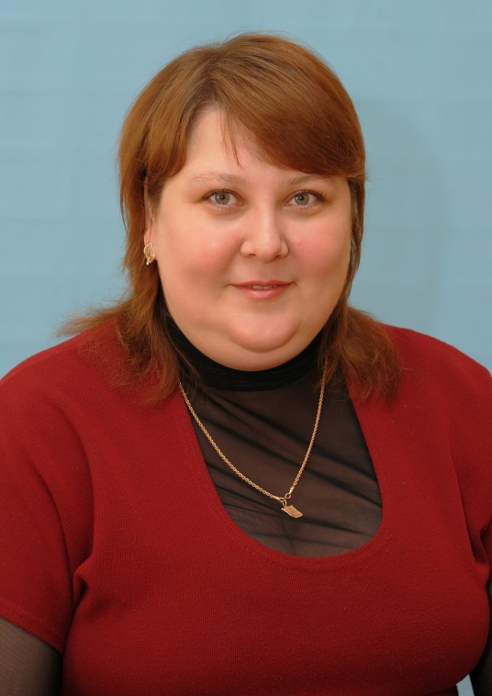
Министерство образования Республики Мордовия
ПОРТФОЛИО
Золиной Натальи Павловны
воспитателя МДОУ «Детский сад №29» г.о. Саранск
Дата рождения: 31.05.1977 г.
Профессиональное образование: учитель начальных классов.
Специальность «Педагогика и методика начального образования»
МГПИ им. М. Е. Евсевьева,
№ диплома БВС 0604000
Дата выдачи: 18 июня 1999 года.
Профессиональная переподготовка: ООО «Учебный центр ПРОФЗНАНИЯ», воспитатель, 2020 г.
Стаж педагогической работы (по специальности): 20 лет.
Общий трудовой стаж: 26 лет.
Наличие квалификационной категории: первая
Дата последней аттестации:18.05.2016 г. (приказ МО РМ от 20.05.2016 г. №596)

Slide 2
Представление собственного инновационного
педагогического опыта
Сайт МДОУ «Детский сад №29»
г.о. Саранск
Ссылка
http://ds29sar.schoolrm.ru/

Slide 3
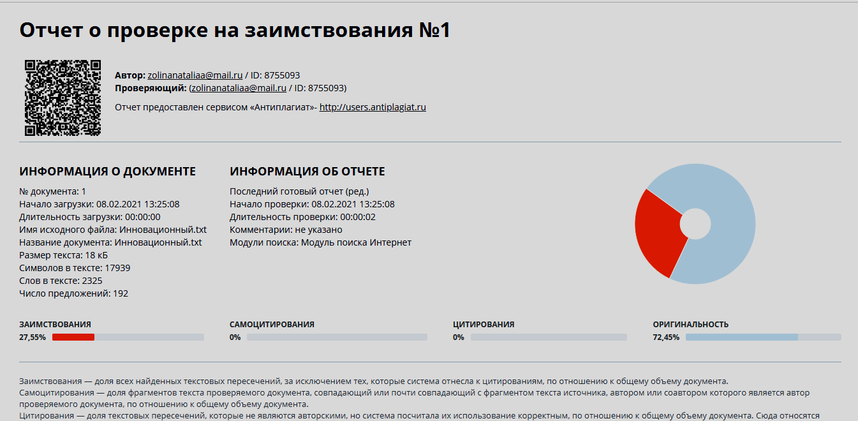

Slide 4
1.Участие в инновационной (экспериментальной) деятельности
Муниципальный уровень: инновационная деятельность МДОУ«Детский сад №29
«Опытно-экспериментальная деятельность как средство формирования познавательного развития детей
дошкольного возраста»
(Приказ УО г.о. Саранск №01-02/125
от 27.05.2019г. )

Slide 5
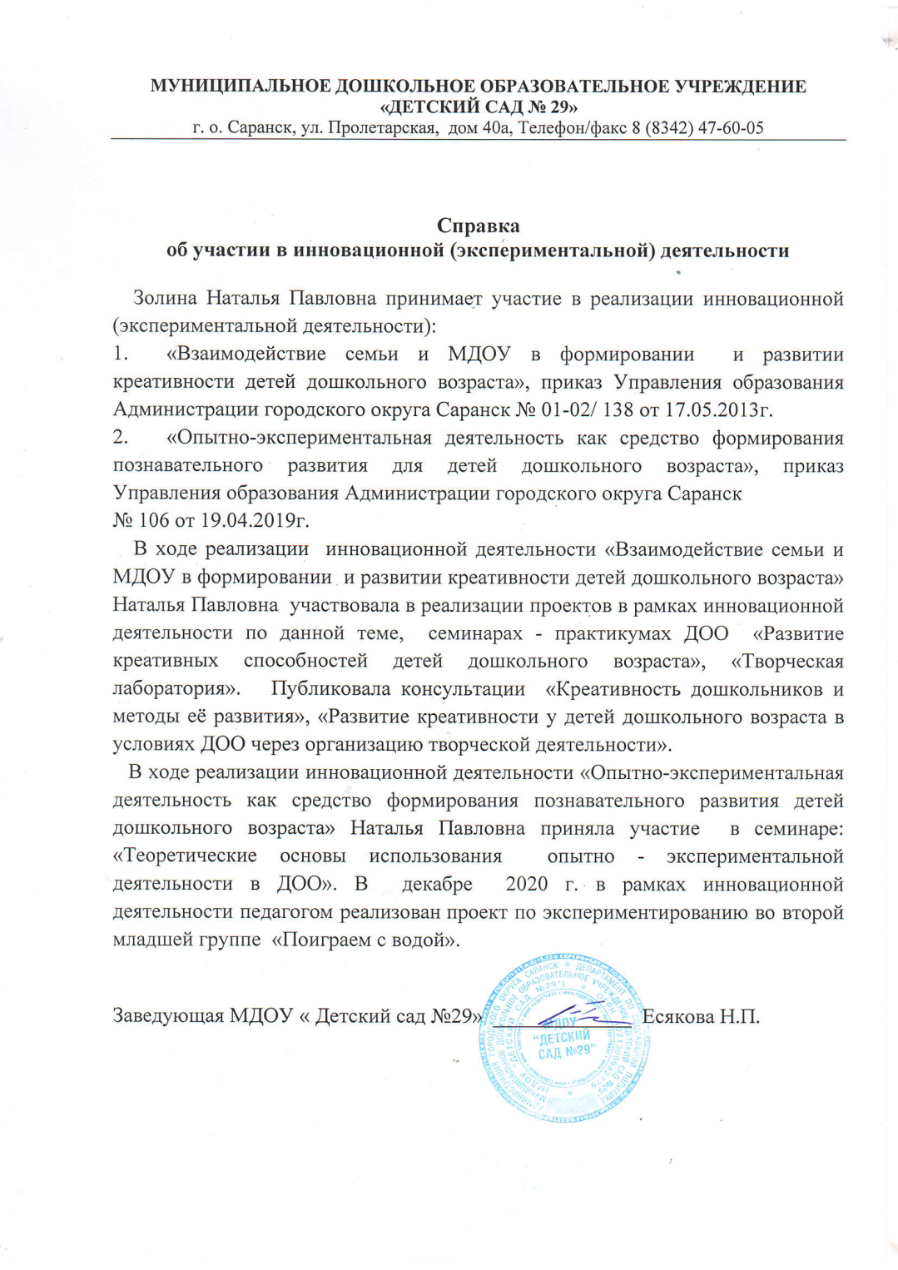

Slide 6
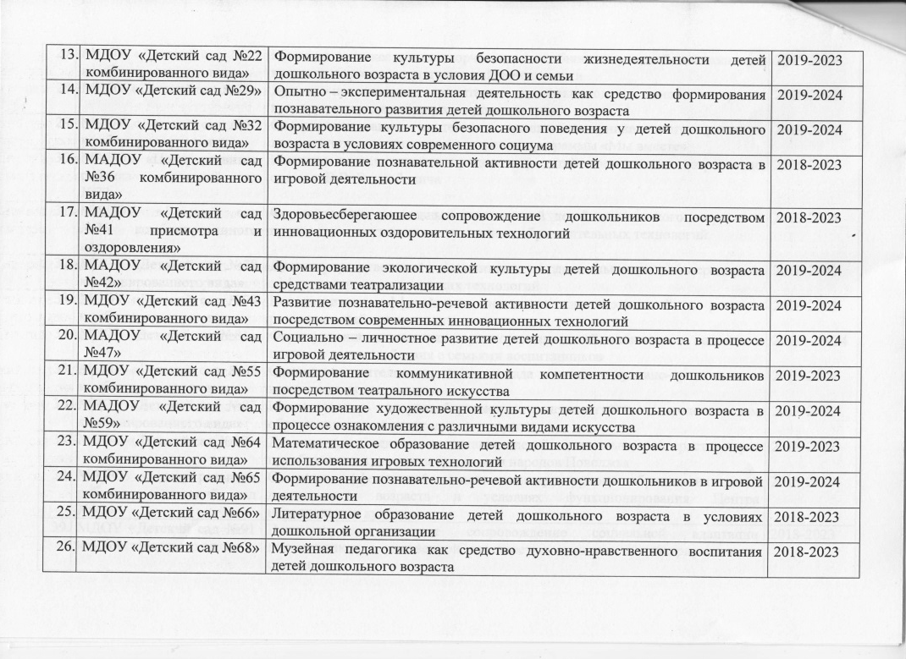

Slide 7
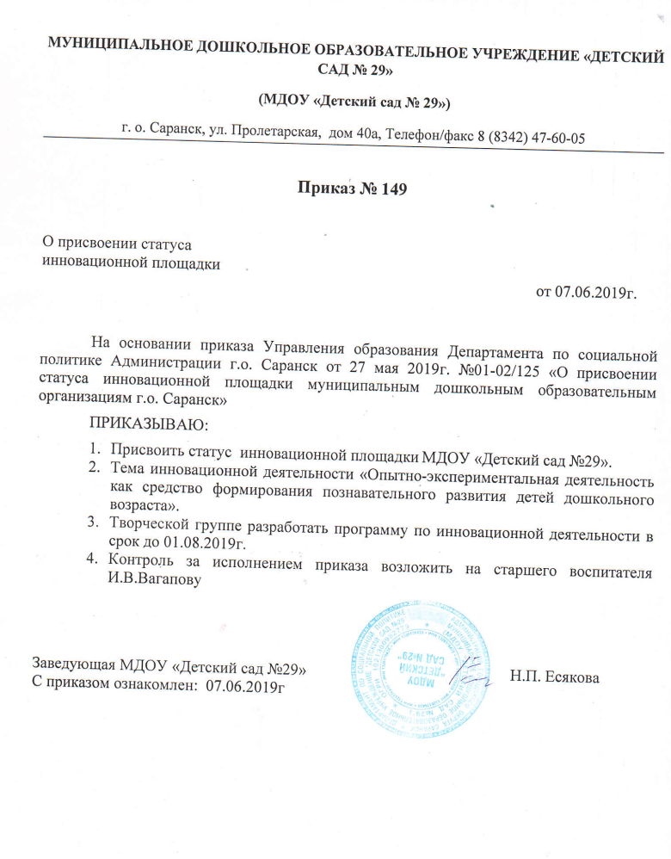
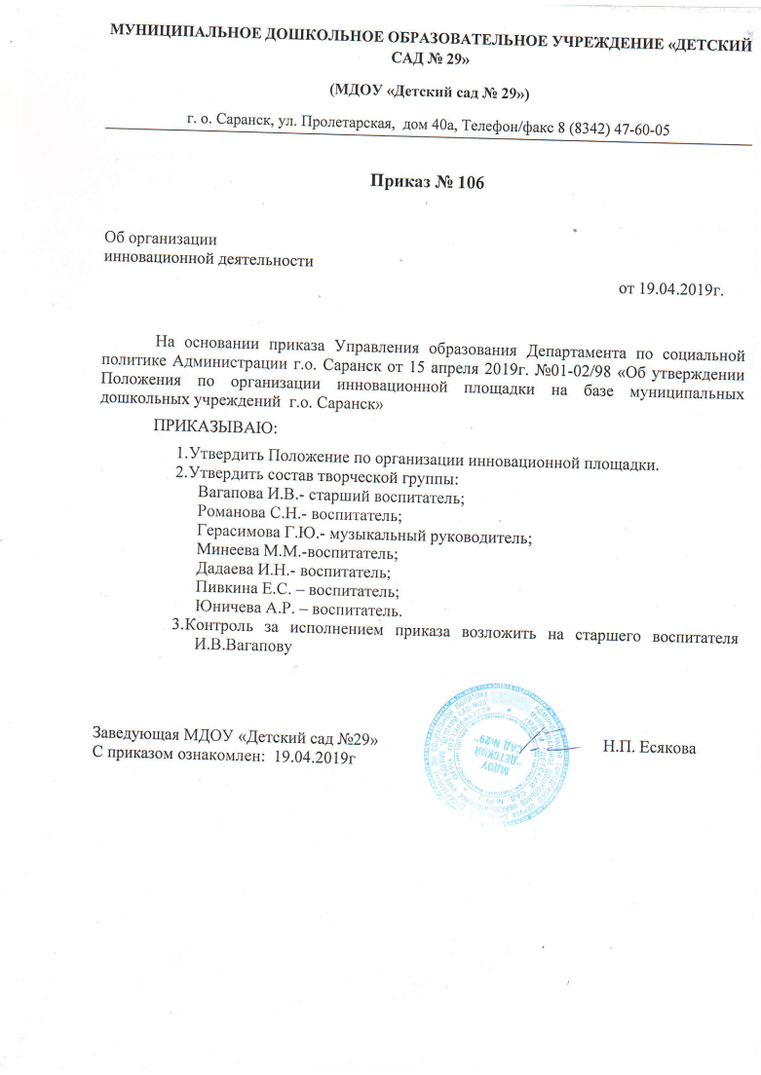

Slide 8
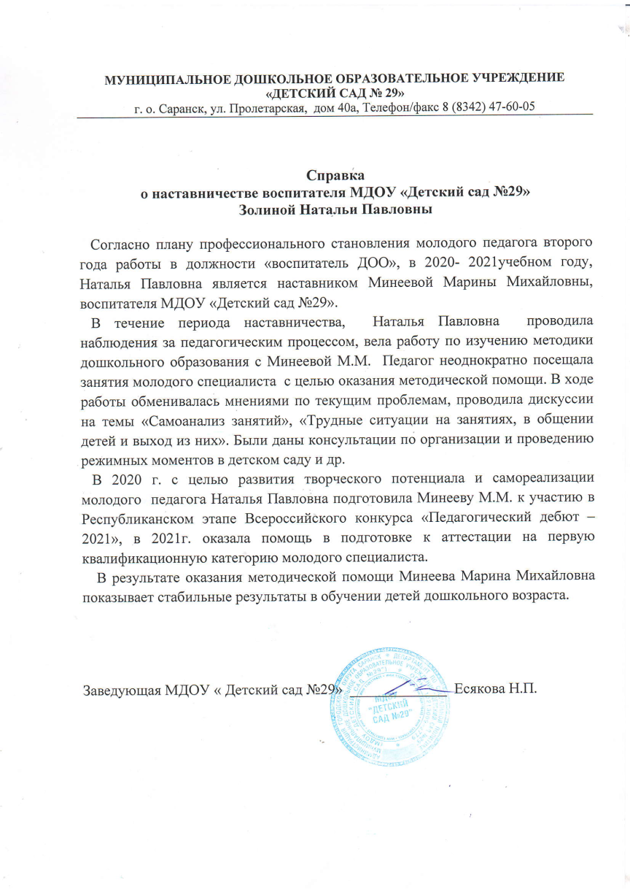
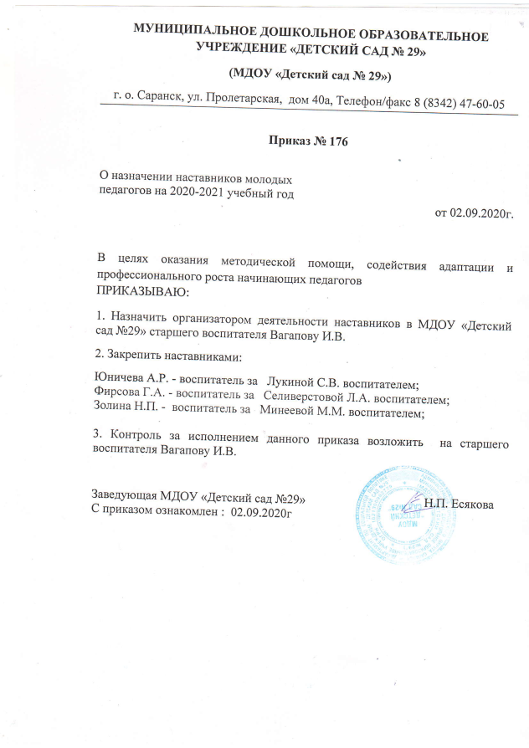
2.Наставничество

Slide 9
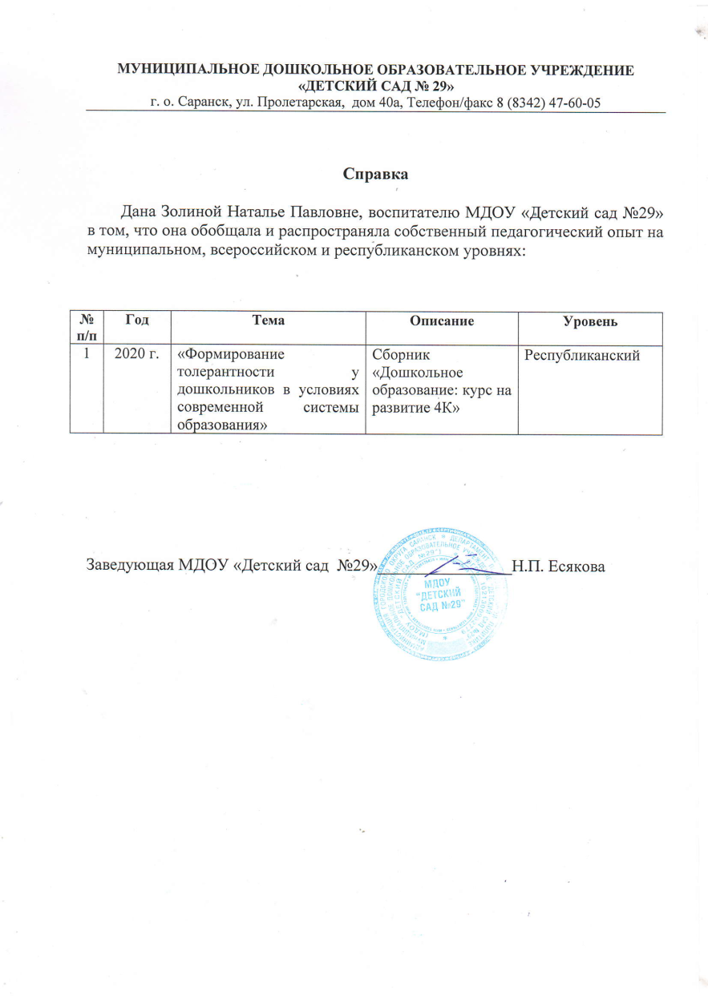
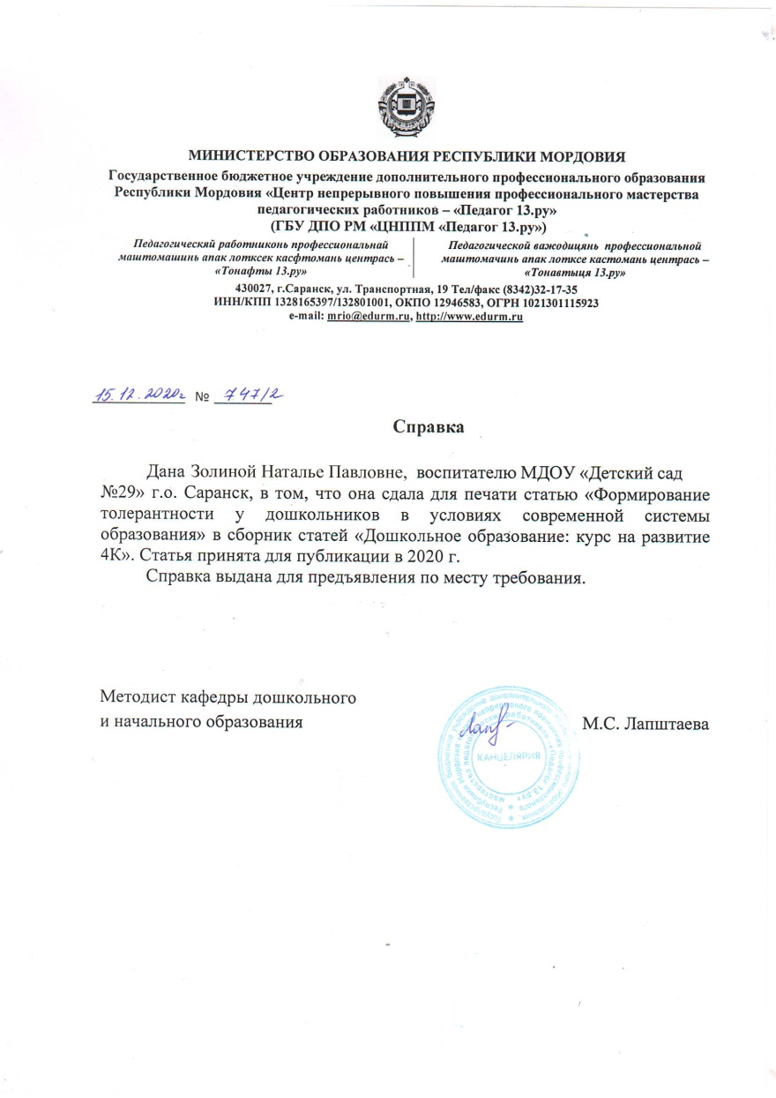
3. Наличие публикаций, включая интернет - публикации

Slide 10
Наличие интернет - публикаций

Slide 11
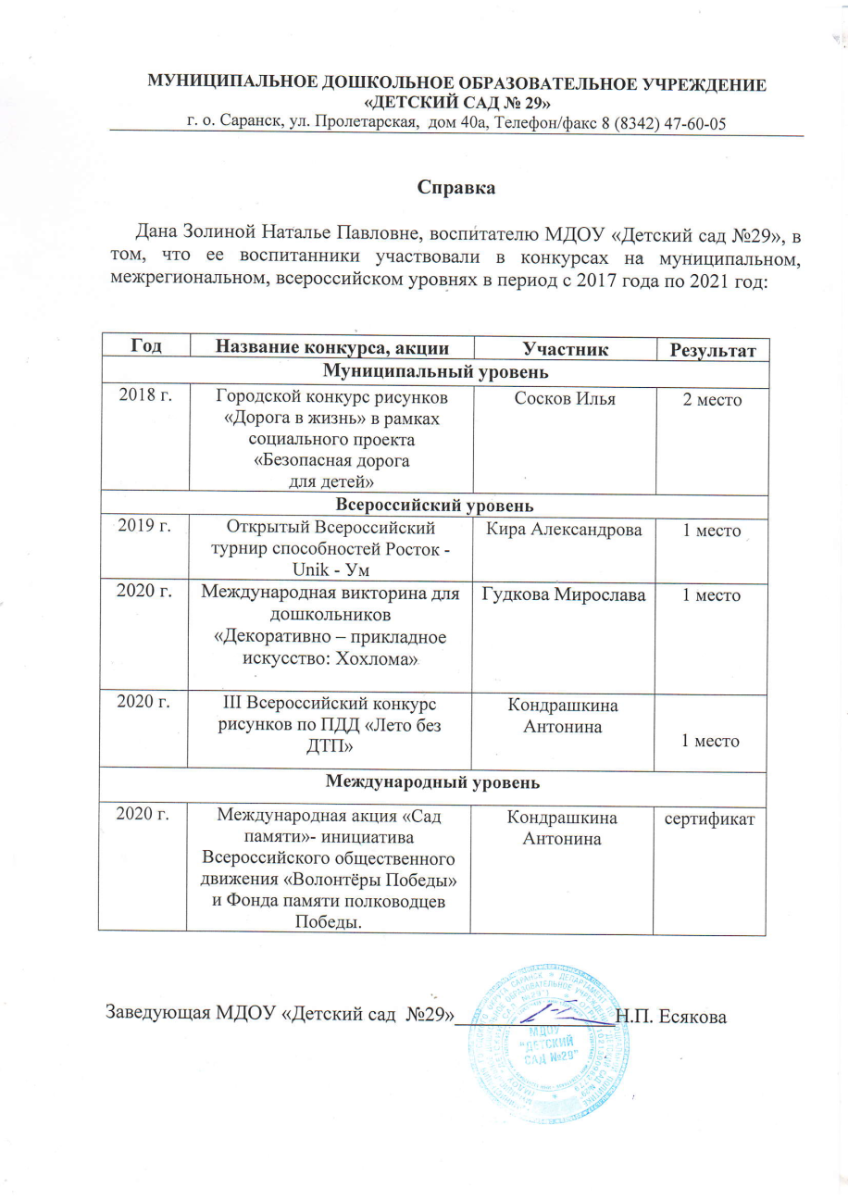
4. Результаты участия воспитанников в конкурсах, выставках, турнирах, соревнованиях, акциях, фестивалях

Slide 12
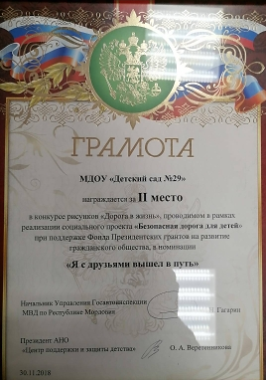

Slide 14
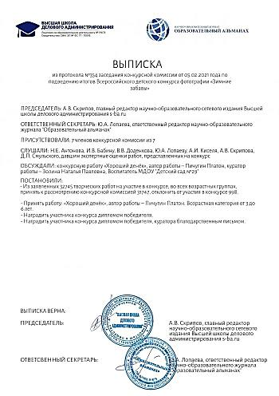

Slide 16
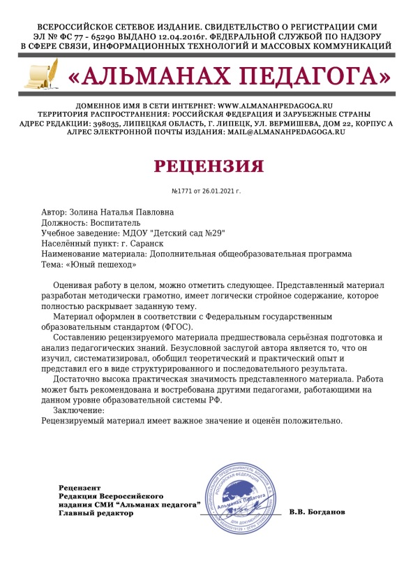
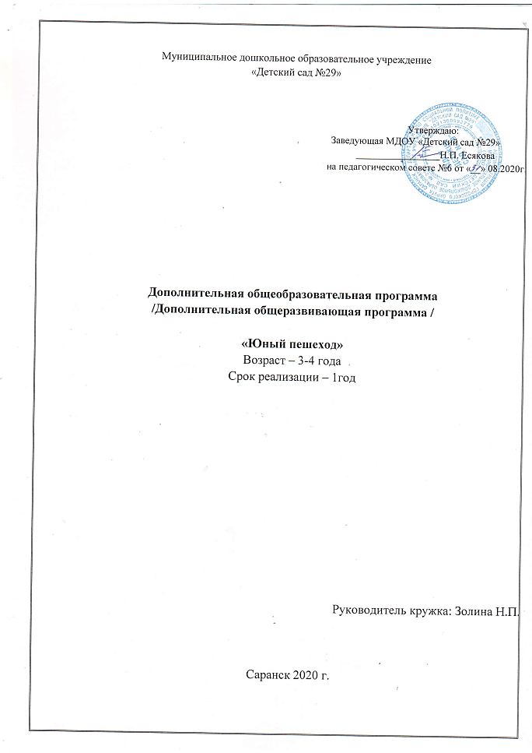
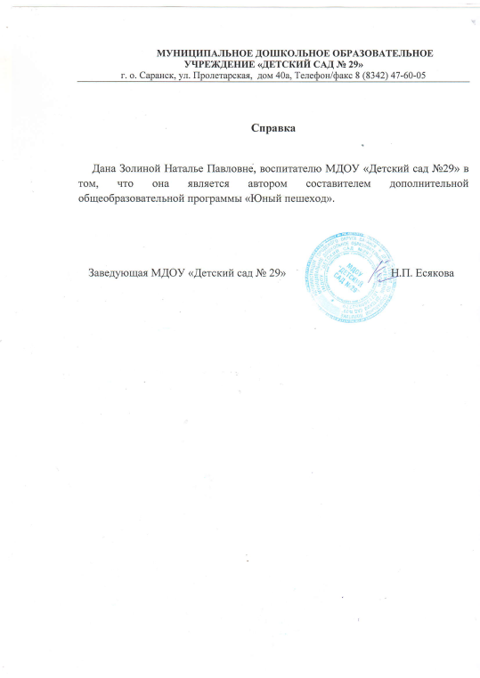
5. Наличие авторских программ, методических пособий

Slide 17
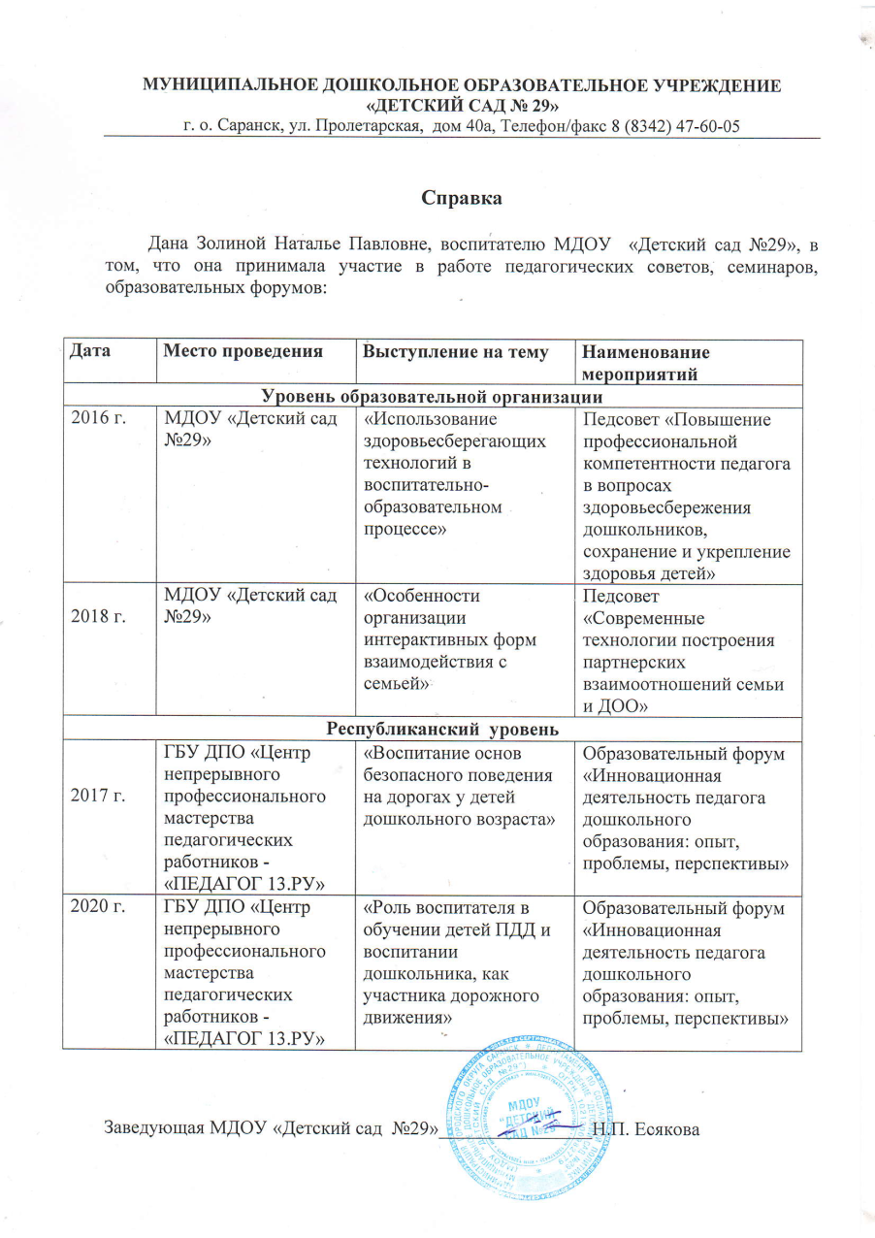
6. Выступления на заседаниях методических советов, научно-практических конференциях, педагогических чтениях, семинарах, секциях, форумах.

Slide 18
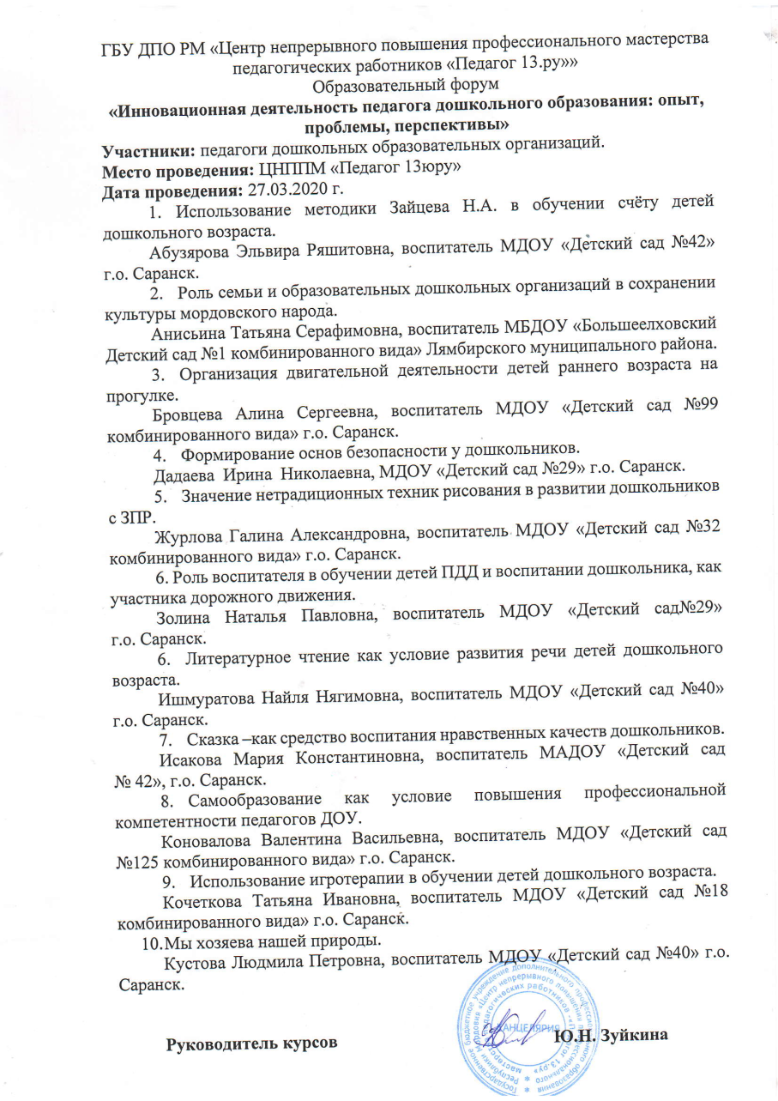
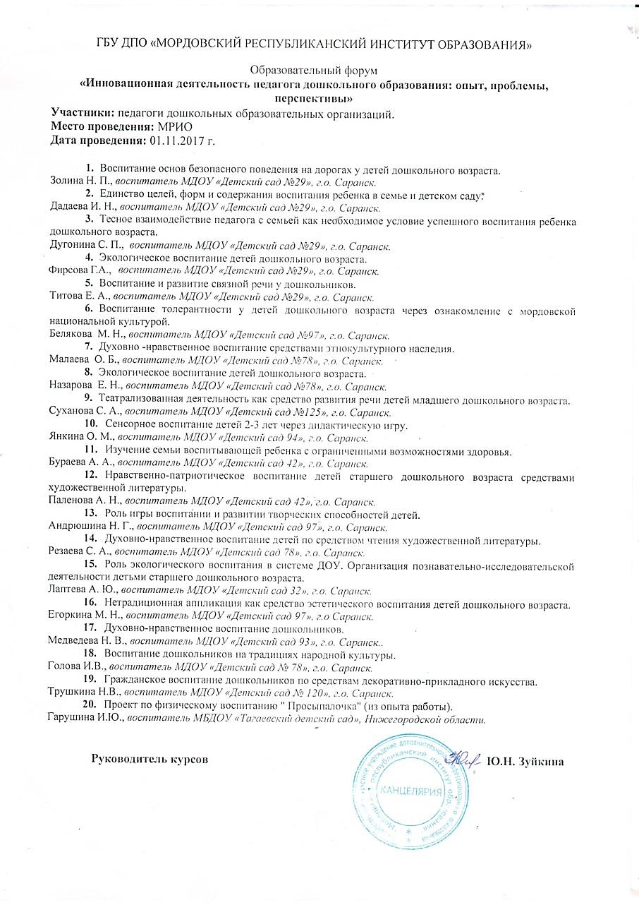

Slide 19
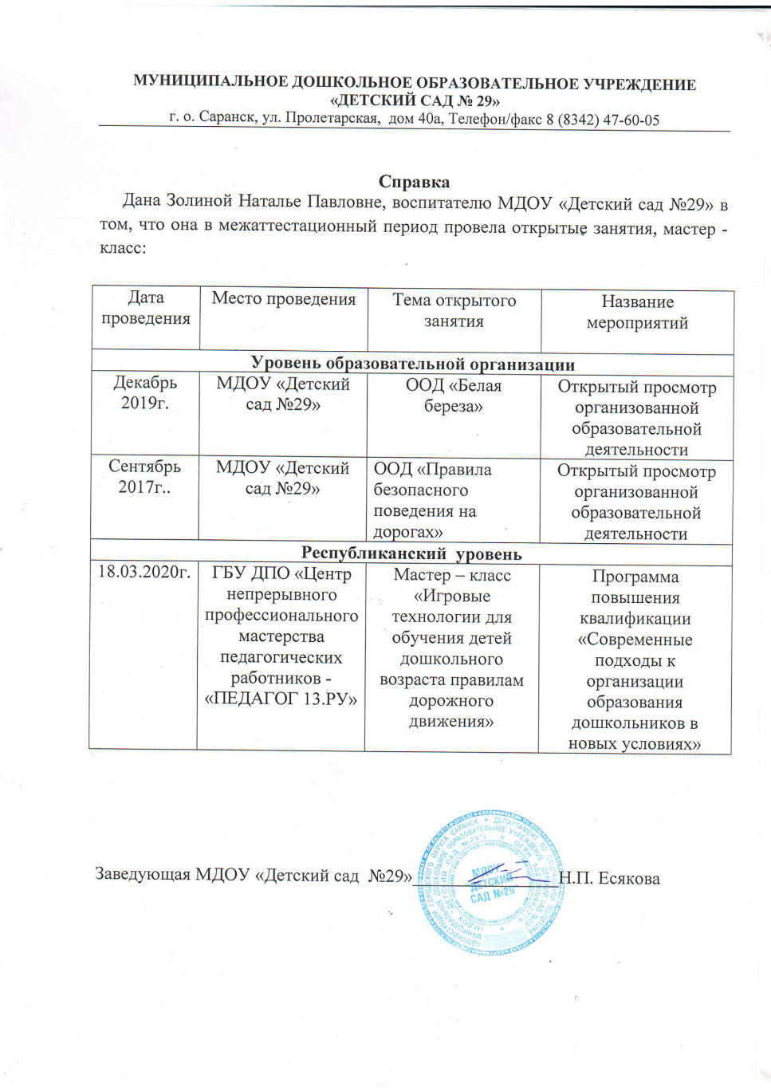
7. Проведение открытых занятий, мастер-классов, мероприятий

Slide 20
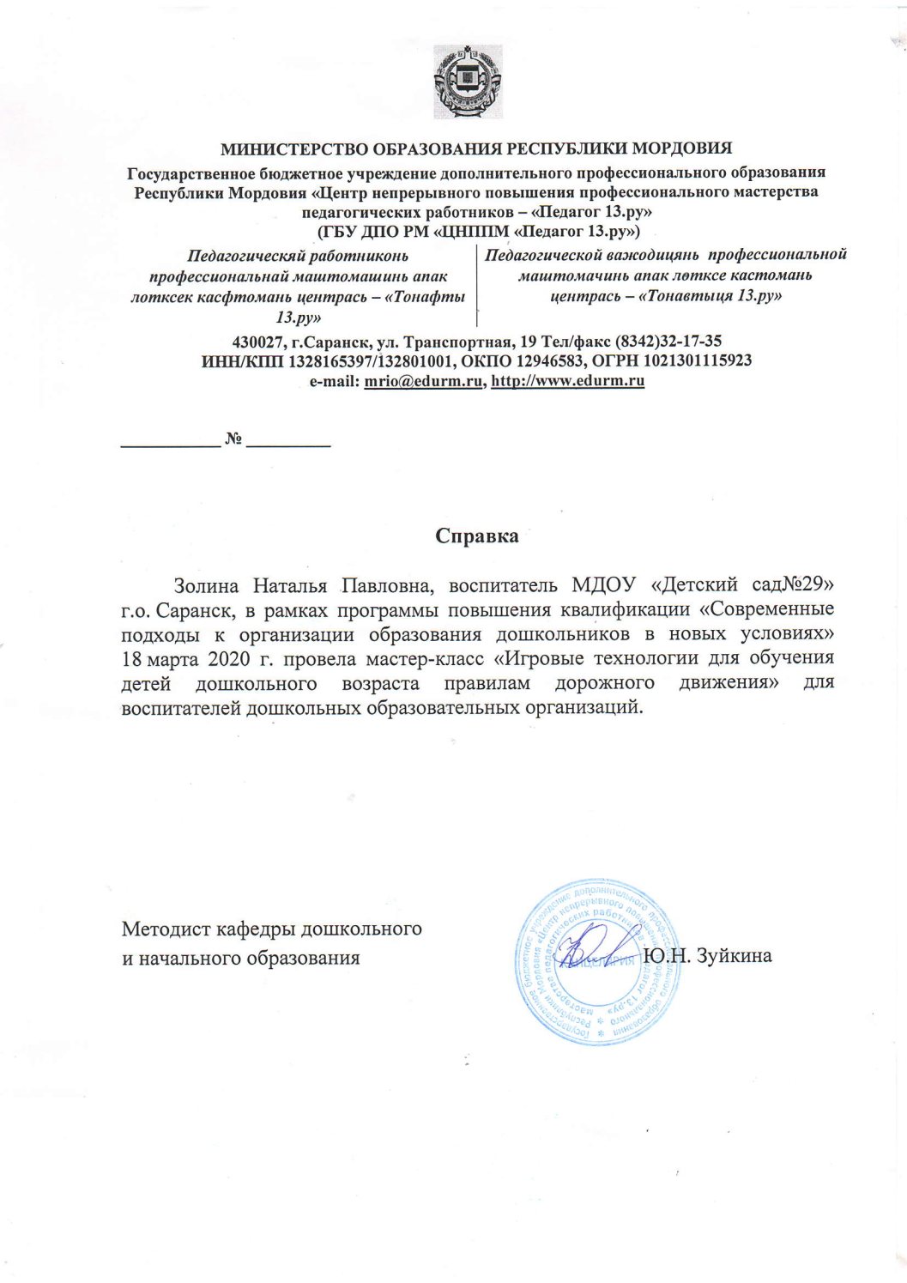

Slide 21
8. Экспертная деятельность

Slide 22
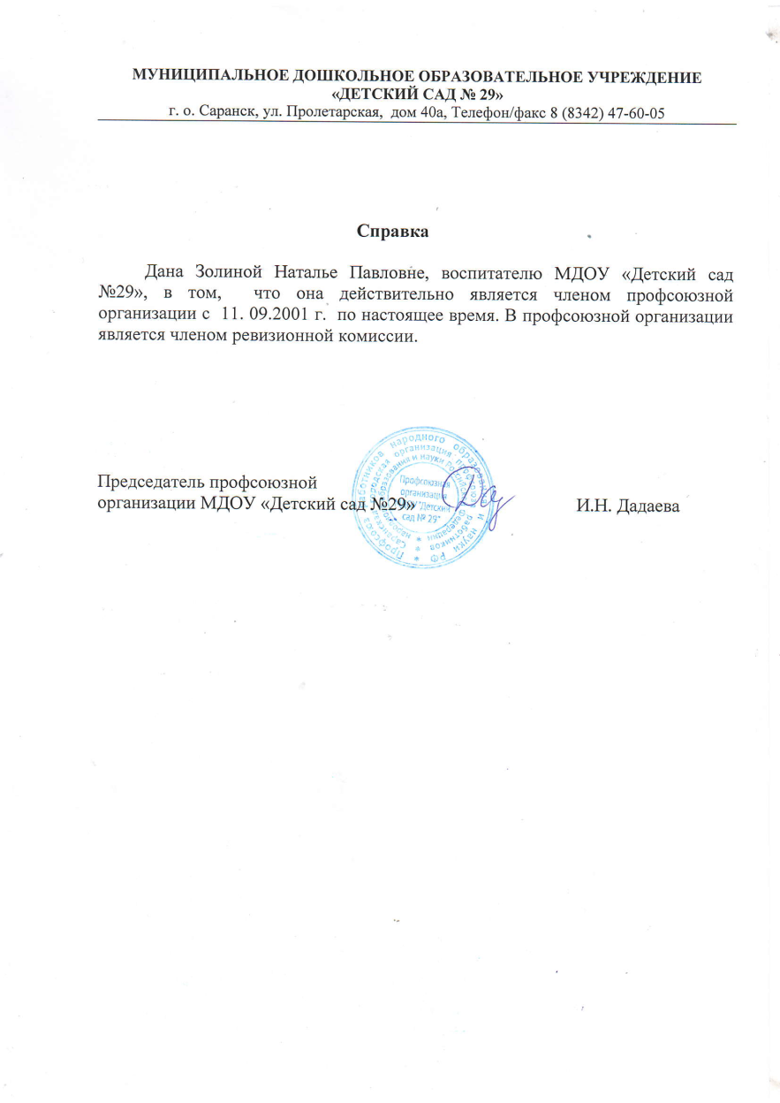
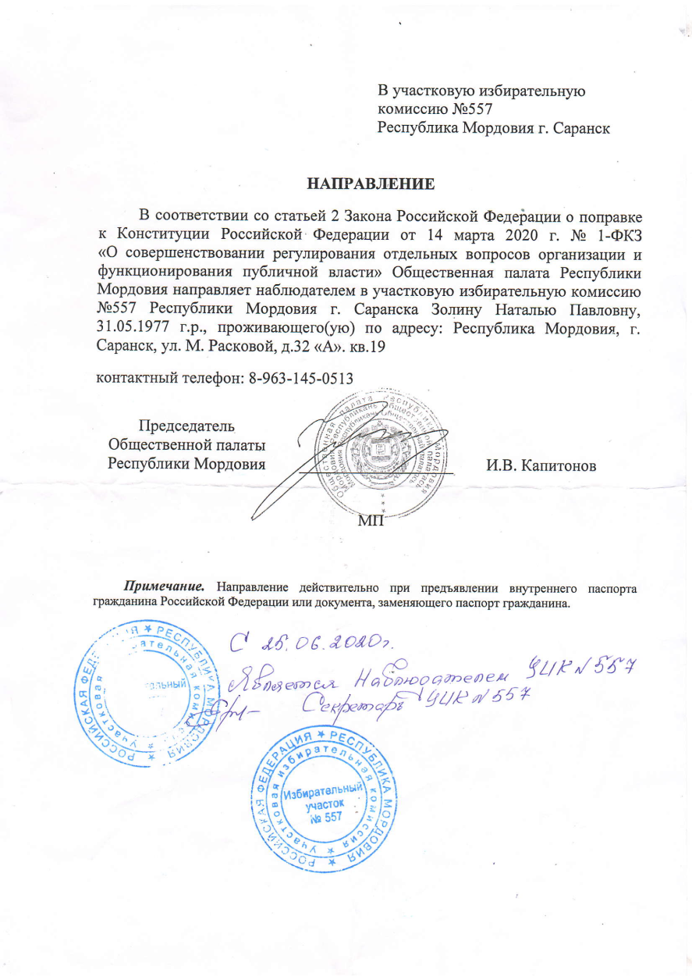
9. Общественно- педагогическая активность педагога: участие в комиссиях, педагогических сообществах, в жюри конкурсов

Slide 23
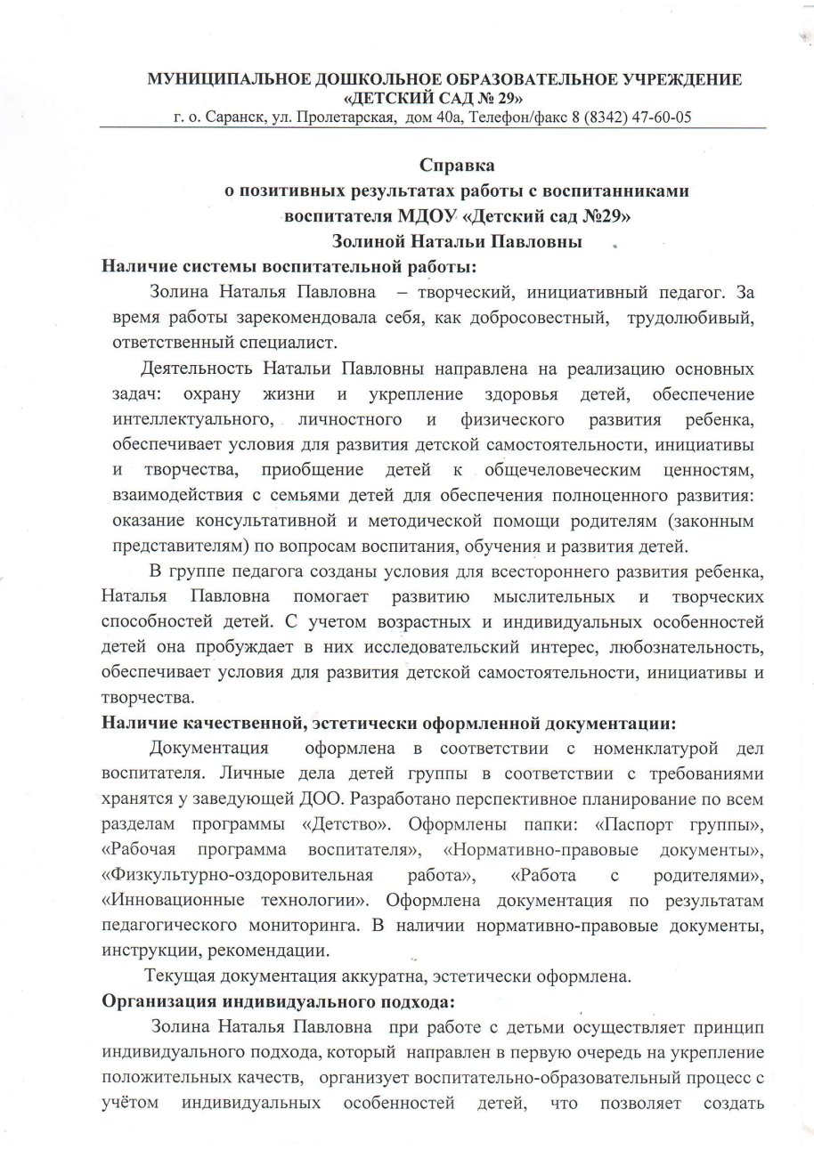
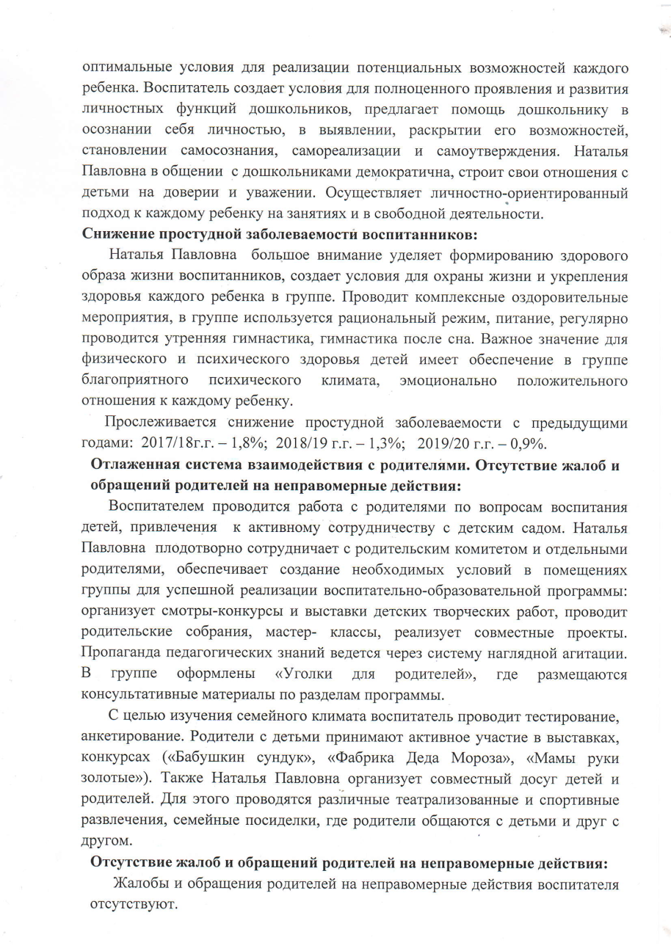
10. Позитивные результаты работы с воспитанниками

Slide 24
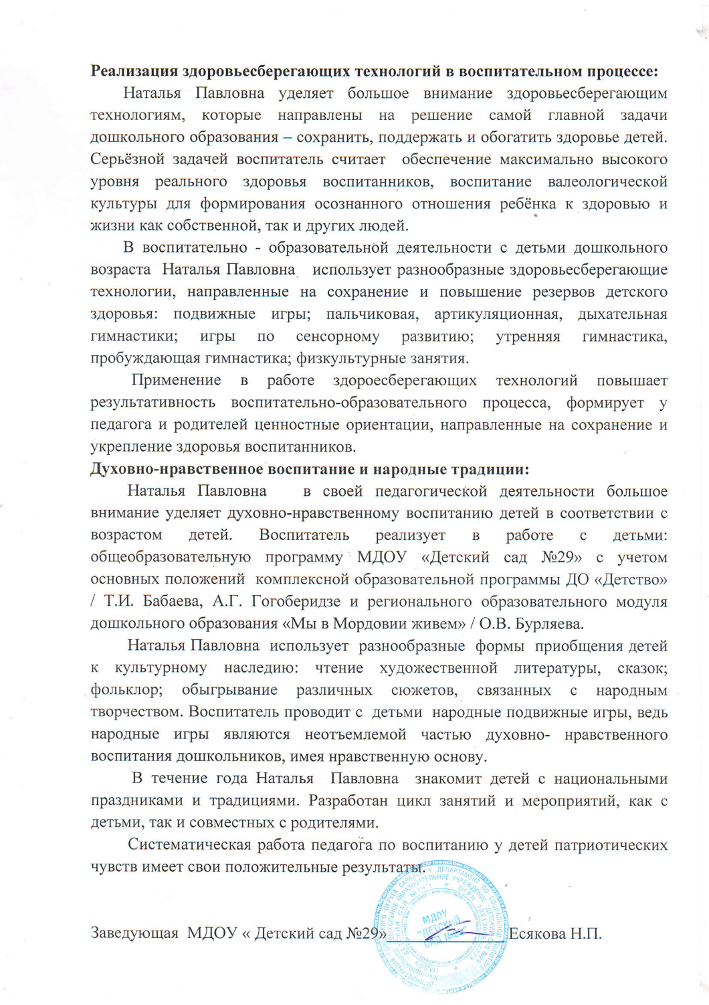

Slide 25
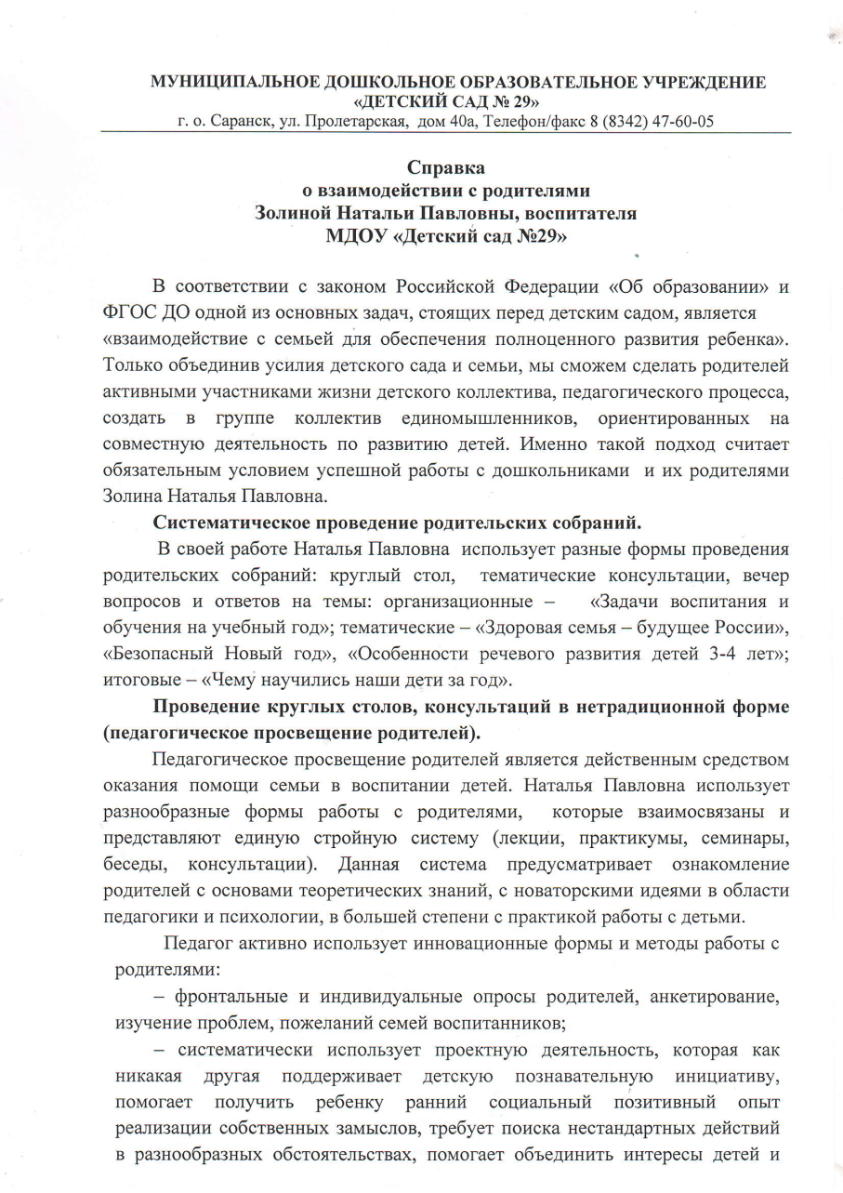
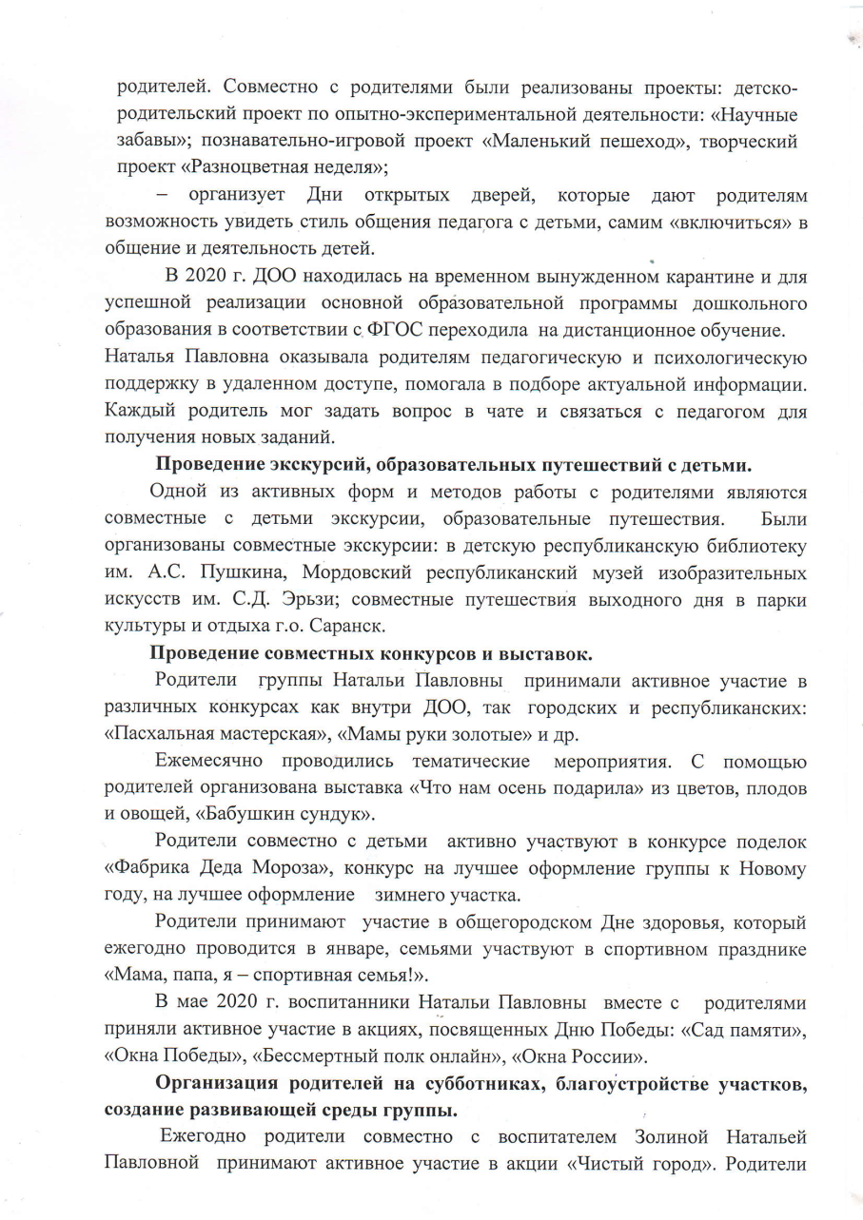
11. Качество взаимодействия с родителями

Slide 26
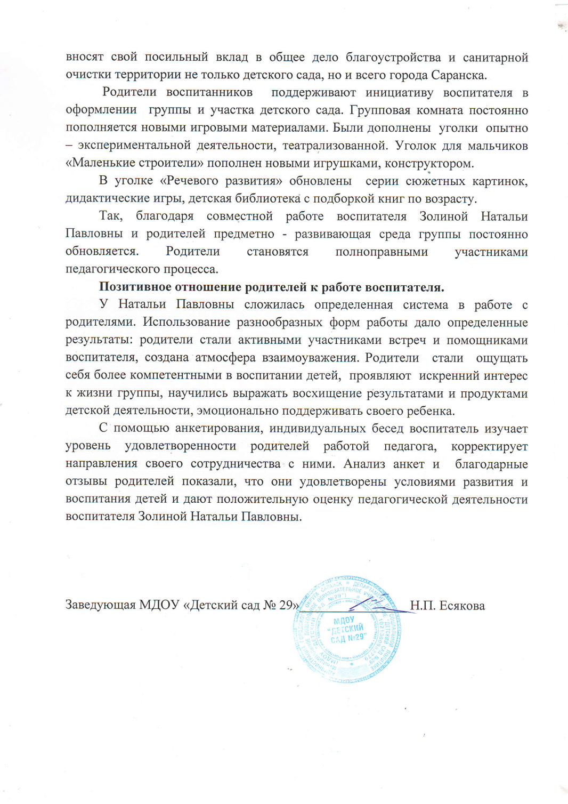

Slide 27
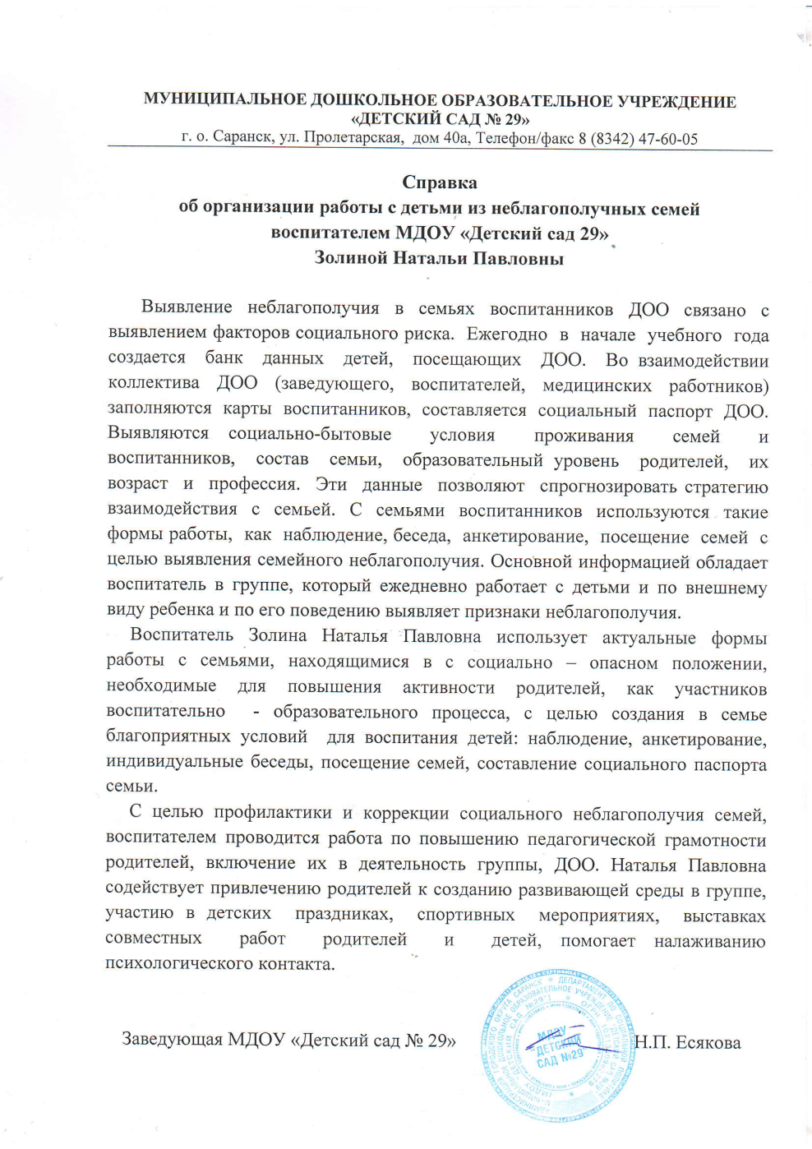
12. Работа с детьми из социально- неблагополучных семей

Slide 28
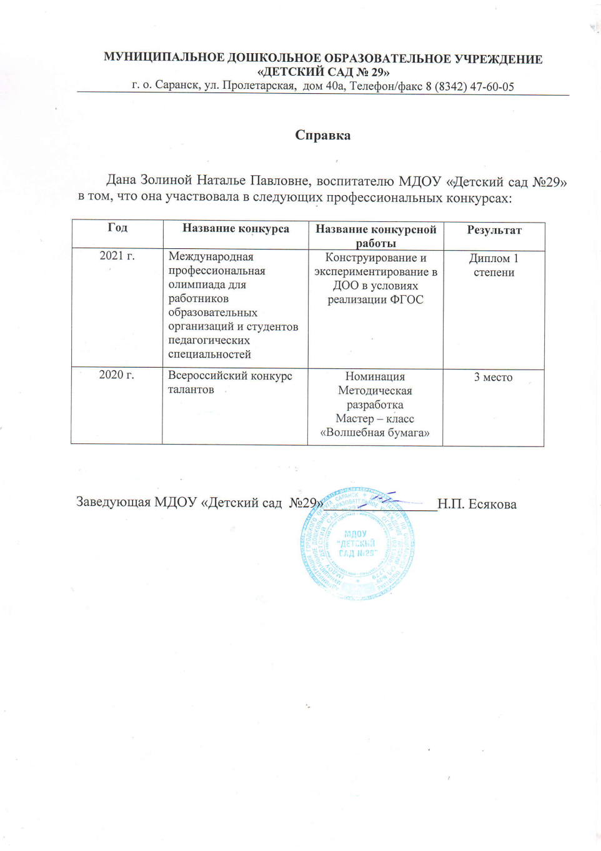
13. Участие педагога в профессиональных конкурсах

Slide 29
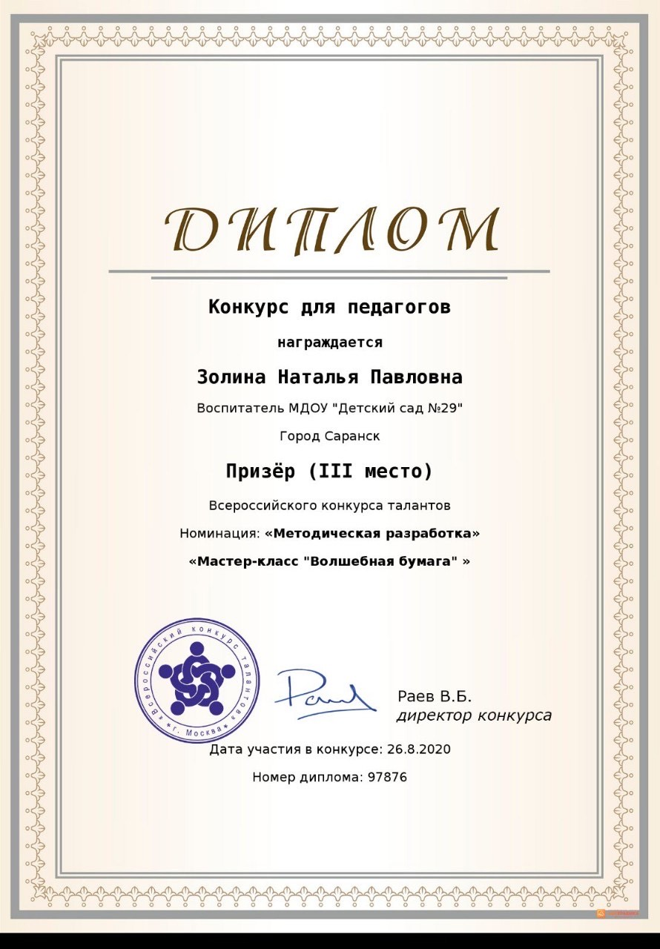

Slide 30
14. Награды и поощрения

